Slide 1
西方文化概论
（古希腊文化部分）
主讲人
国家教学名师、武汉大学教授
赵 林

Slide 2
第一节：爱琴文明与希腊神话传说

Slide 3
本节要目：
一、克里特与迈锡尼
二、希腊神话传说的源流
三、荷马史诗与“系统叙事诗”
四、赫西俄德的《神谱》

Slide 4
四、赫西俄德的《神谱》
荷马史诗和“系统叙事诗”主要讲述了阿卡亚英雄的传奇故事，赫西俄德的《神谱》则把希腊诸神的谱系加以梳理，不仅使希腊神话与英雄传说有机地联系起来，而且开始渲染烘托“命运”的主题。

Slide 5
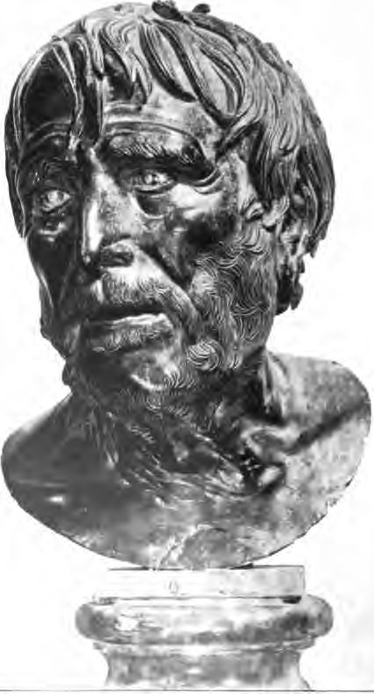
赫西俄德（Hersiod)的《神谱》梳理了诸神的谱系

Slide 6
希腊人在追溯自己的家族谱系时也相应地整理出一套神的谱系，因为希腊人相信作为自己祖先的英雄们必定有一个神的起源。
在希腊人眼里，神与神的后裔是神，而神与人的后裔则是英雄，这些英雄往往又被当作王者的始祖。按照这种家族起源的解释方式，自然而然地从英雄谱系上溯到诸神的谱系。

Slide 7
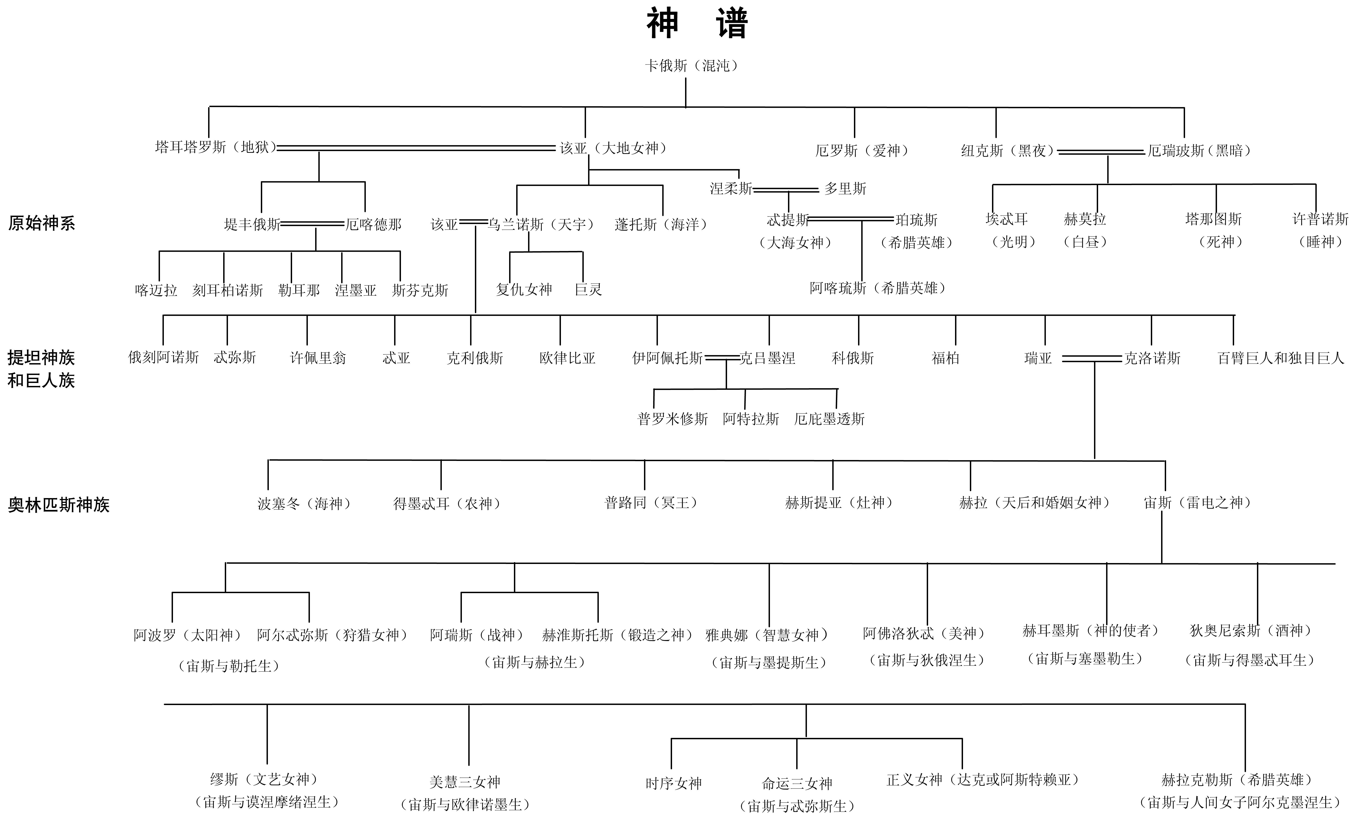
根据赫西俄德的讲述而绘制的神谱

Slide 8
从文化学的角度来看，赫西俄德的《神谱》具有两方面的重要意义：
第一，它通过神系的生殖原则反映了一种朴素的宇宙起源论和自然演化观；
第二，它蕴涵着一种以“命运”为动力的社会进化思想。

Slide 9
从第一方面来看，希腊神话的神谱不仅仅是神的家族史，同时也反映了希腊人的宇宙生成观和自然观，神的衍生和交替也就是自然过程的发生和演进。
从最原始的神卡俄斯（Chaos,混沌）到奥林匹斯主神宙斯(Zeus,雷电之神），绝大多数神都象征着某种自然现象。到了以宙斯为首的奥林匹斯神族中，神又超越了自然性而获得了社会性，产生了诸如战争之神、商业之神以及正义女神、美惠女神和命运女神等代表社会现象的神祇。

Slide 10
从第二方面来看，以神秘的“命运”作为神系延续和发展的契机是希腊神话的一个基本特征：
希腊神王的更迭是通过一种自我否定的暴力方式实现的：老一辈的神王生下儿子并囚禁或吞食他们，幸免于难的儿子在母亲的支持下起来反抗父亲并取代他的权威。这种维持神系更新和发展的自我否定机制使希腊神话表现出一种新陈代谢的社会进化思想，而在背后决定着诸神的兴衰泰否的，就是那个不出场的“命运”。

Slide 11
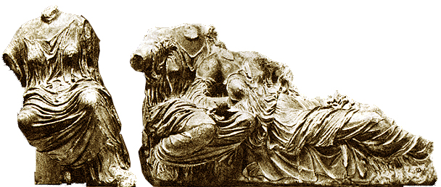
命运三女神(Moirae)

Slide 12
迈锡尼时期英雄大事记
（威兰·杜尔《世界文明史》）
前1582：刻克洛普斯建立雅典；
前1433：传奇人物与大洪水；
前1313：卡德摩斯建立底比斯；
前1300-1100：阿卡亚人统治希腊之时代；
前1283：传奇人物珀罗普斯进入伊利斯（Elis）；
前1261-1209：大力士赫拉克勒斯的时代；
前1250：英雄忒修斯在雅典，俄底浦斯在底比斯，克里特国王米诺斯和名匠代达罗斯在克诺索斯；
前1250-1183：特洛伊“第六城”；荷马史诗中的英雄时代；
前1225：传奇人物阿耳戈船英雄之航行（伊阿宋取金羊毛）；
前1200：阿伽门农即位；前1192-1183：希腊联军围攻特洛伊城；
前1104：多利亚人（传说为赫拉克勒斯的后裔）侵入希腊。

Slide 13
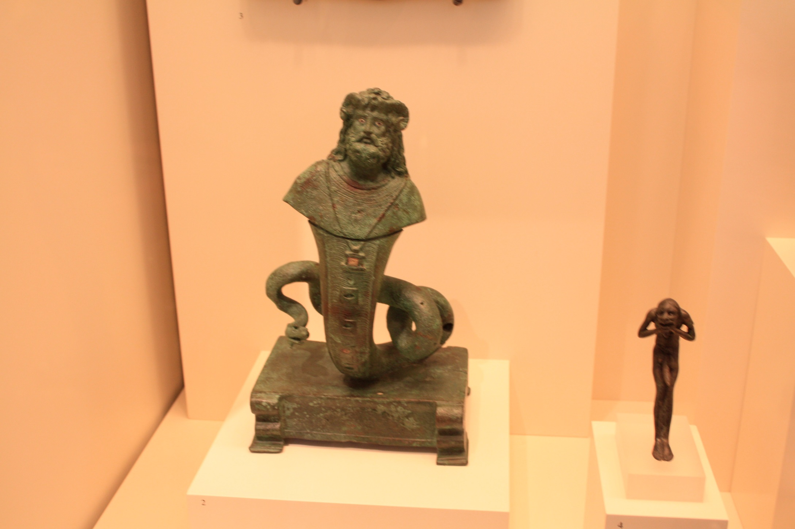
雅典始祖刻克洛普斯

Slide 14
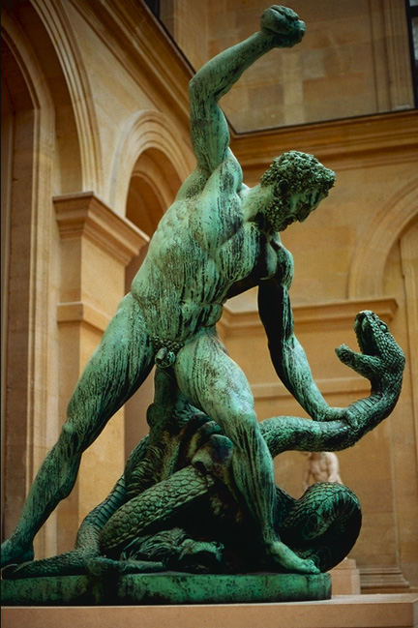
威武的赫拉克勒斯

Slide 15
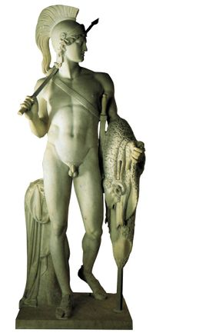
伊阿宋与金羊毛

Slide 16
荷马史诗、“系统叙事诗”、赫西俄德《神谱》以及各主要英雄谱系，不仅以系统化的方式将流传于民间的散乱的希腊神话和英雄传说缀结为一个有机的体系神话，而且把某些英雄的家族历史和不幸遭遇当作叙述的主题，开始突出命运和神谕的重要性，从而具有了最初的悲剧色彩。

Slide 17
从历史的角度来看，希腊史诗和紧随其后产生的希腊悲剧所讲述的内容，大多取材于以血缘关系为纽带的氏族社会向以财产关系为纽带的公民社会转化时期的传说。这种以典型化的形式表现为英雄个人厄运的悲剧故事，实际上不过是曾经发生过的许多古老家族兴衰历史的艺术再现。在从公元前12―前8世纪的民族大迁徙和大融合的社会转型期间，每一个古老家族都不可避免地面临着解体和重构的考验，这就是它们共同的历史命运。

